Slide 1
Latex + Vscode
Student : Tom 周台亮
Professor : Yuling Hsueh 薛幼苓

Slide 2
需要套件
VSCODE
Download link : https://code.visualstudio.com/
TeX Live
Download link : https://www.tug.org/texlive/
Nkai font
Download link : https://github.com/pencilcheck/master-thesis/tree/master/nkait1-1.4.2
CCU-Latex-example
Download link : https://github.com/Tai-liang-Zhou/CCU-Latex-example

Slide 3
VSCODE
Extensions(Ctrl+Shift+X)
LaTeX Workshop
LaTeX Utilities

Slide 4

LaTeX Workshop
Boost LaTeX typesetting efficiency with preview, compile, autocomplete, colorize, and more.

Slide 5

LaTeX Utilities
An add-on to LaTeX Workshop that provides some fancy features that are less vital to the basic experience editing a LaTeX document, but can be rather nice to have.

Slide 6
TeX Live

Slide 7
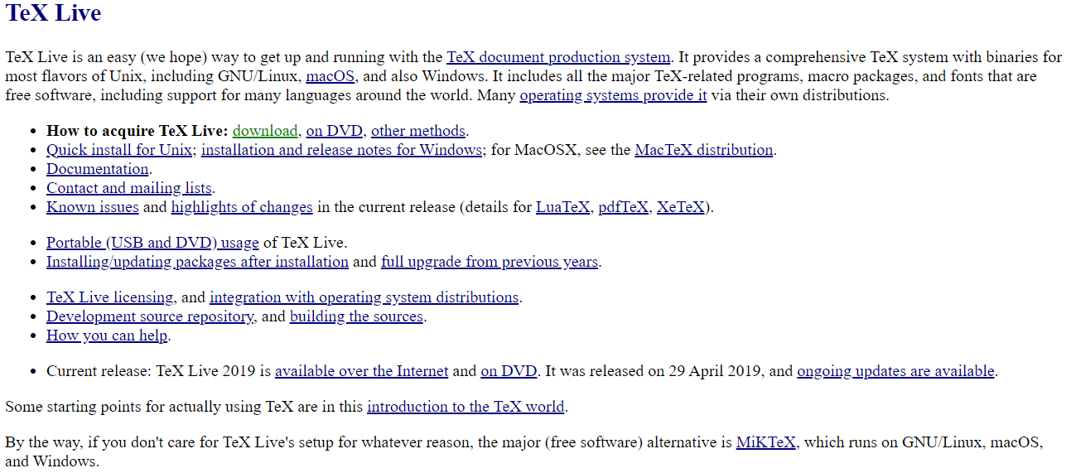
Download TeXLive
https://www.tug.org/texlive/
It provides a comprehensive TeX system with binaries for most flavors of Unix, including GNU/Linux, macOS, and also Windows.

Slide 8
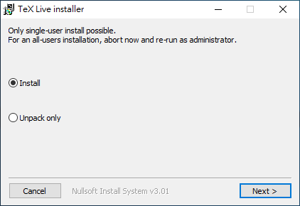
TeXLive install step

Slide 9
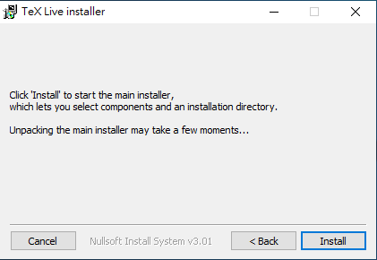
TeXLive install step

Slide 10
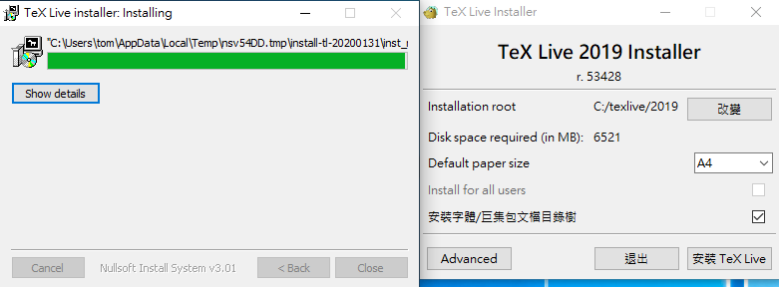
TeXLive install step

Slide 11
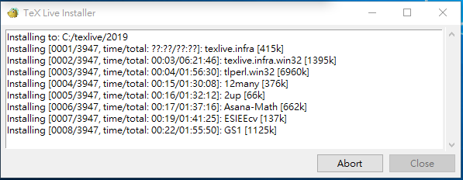
TeXLive install step

Slide 12
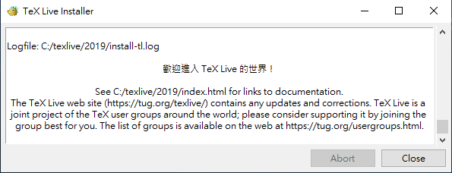
TeXLive install step

Slide 13
Nkai font

Slide 14
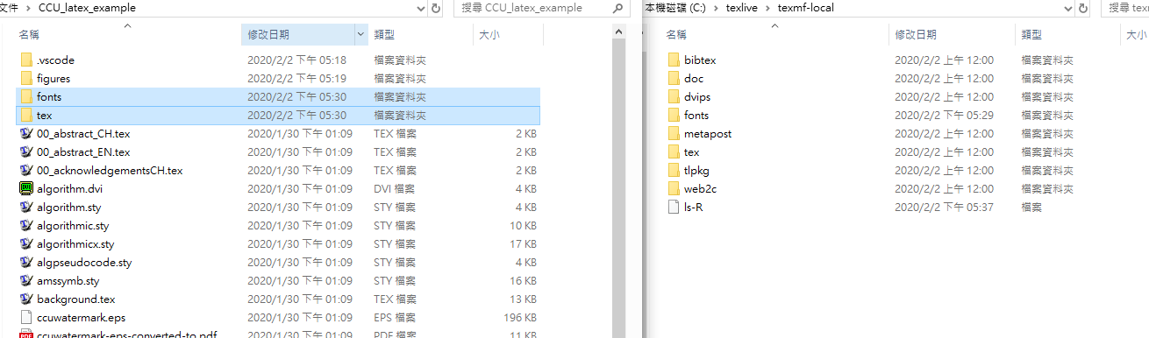
檔案複製
CCU_latex_example 裡面的資料夾 fonts tex 複製到，例如安裝時裝在 c:\program files\texlive，則 c:\program files\texlive\texmf-local底下

Slide 15
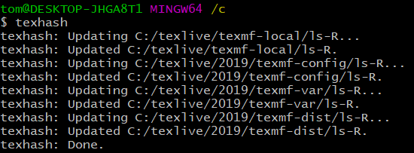
打開「命令提示字元」，鍵入 texhash 後按 enter。

Slide 16
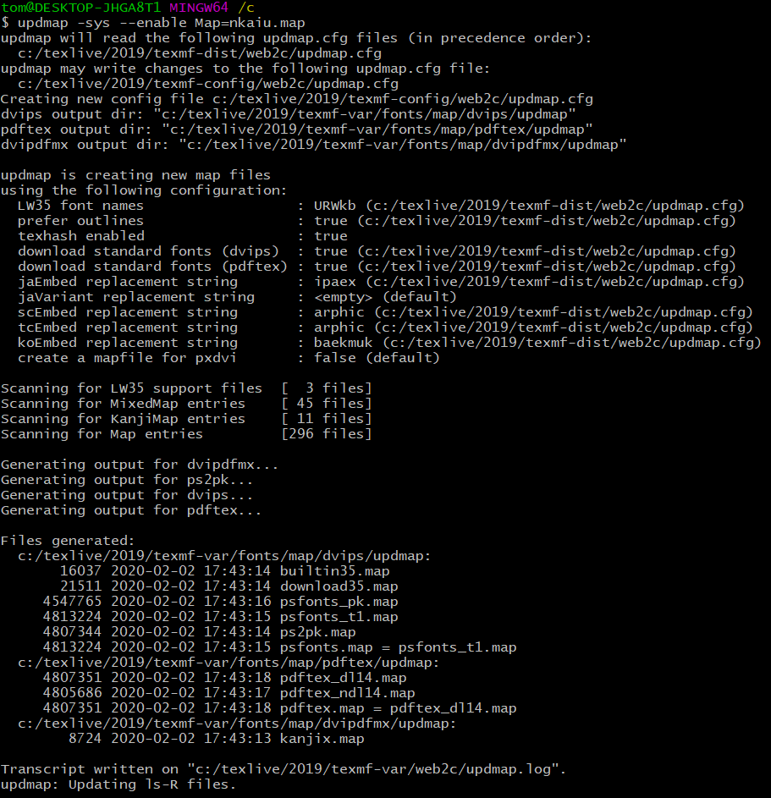
等 texhash 執行完後打 updmap –sys --enable Map=nkaiu.map 按 enter。

Slide 17
CCU-Latex-example
編譯
資訊
英文
中文
圖片
表單
公式
引用

Slide 18
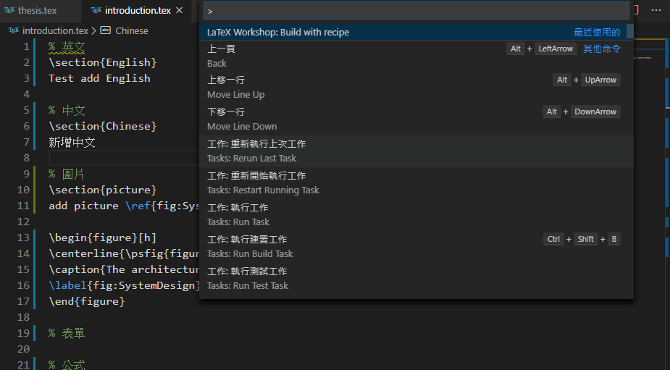
CCU-Latex-example 編譯(1)
Ctrl+Shift+P 打上 LaTex Workshop: Build with recipe -> xelatex(簡易) or latexmk (全編譯)

Slide 19
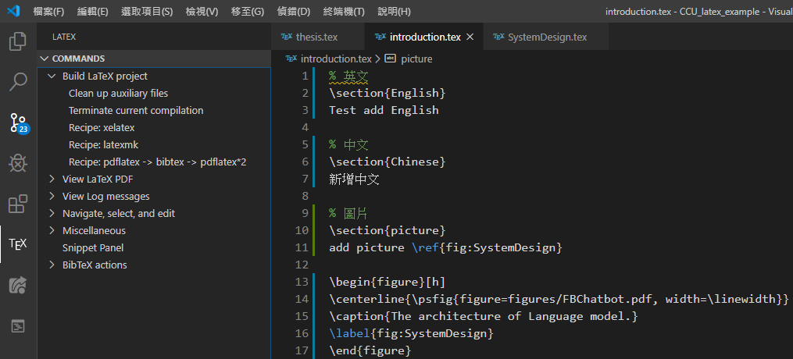
CCU-Latex-example 編譯(2)
到活動列選取LaTex Workshop選取Build with recipe -> xelatex(簡易) or latexmk (全編譯)

Slide 20
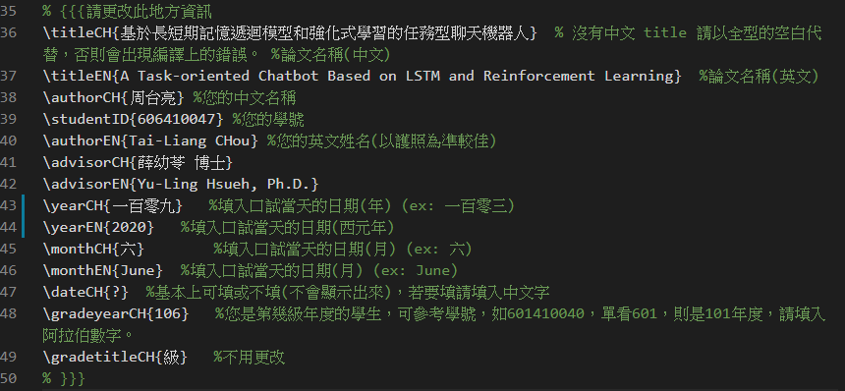
CCU-Latex-example 資訊
開啟 ntuvars.tex 編輯論文名稱，指導教授，日期

Slide 21
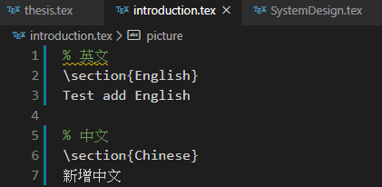
CCU-Latex-example 英文 and 中文
直接打隨意打，但中文需要全編譯(latexmk)才會顯示

Slide 22
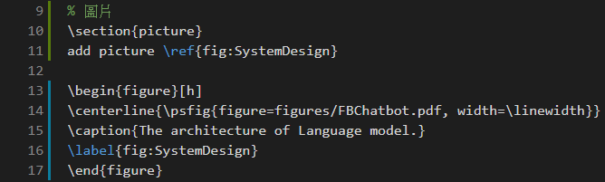
CCU-Latex-example 圖片
指定資料夾底下PDF檔或者JPG檔案

Slide 23
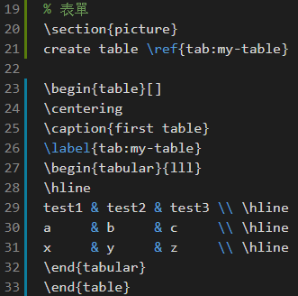
CCU-Latex-example 表格
https://www.tablesgenerator.com/#

Slide 24
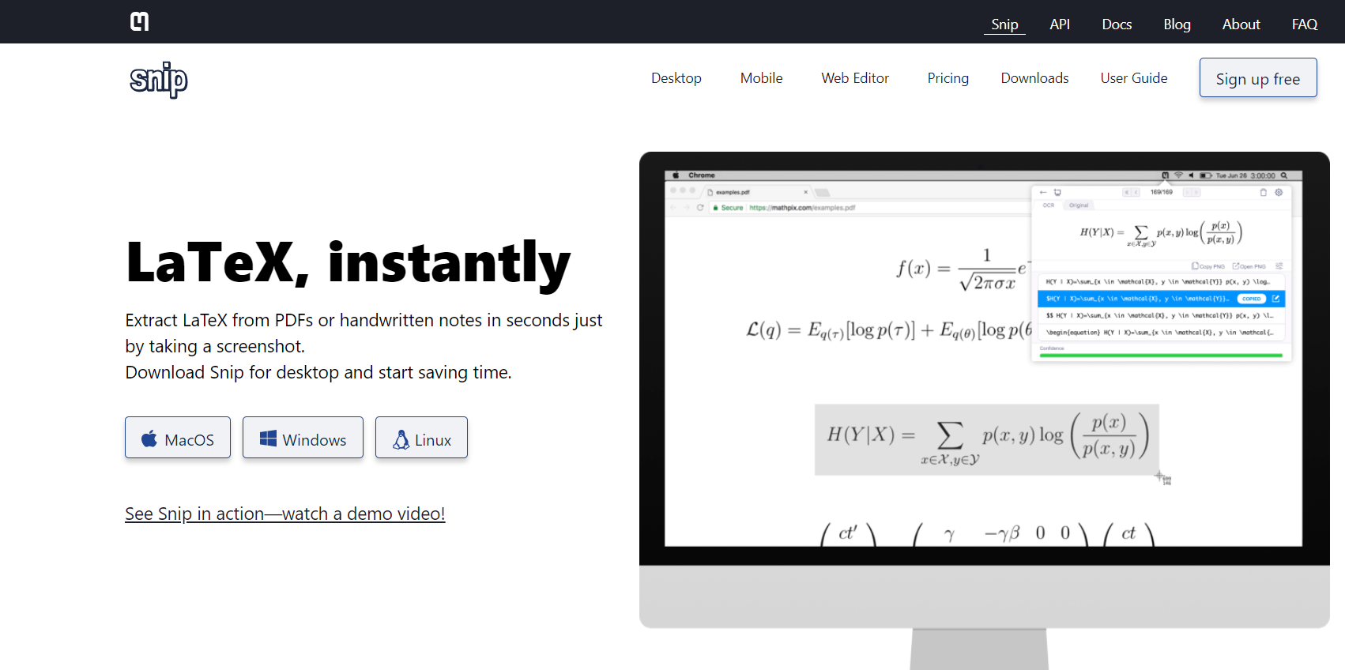
CCU-Latex-example 公式
https://mathpix.com/

Slide 25
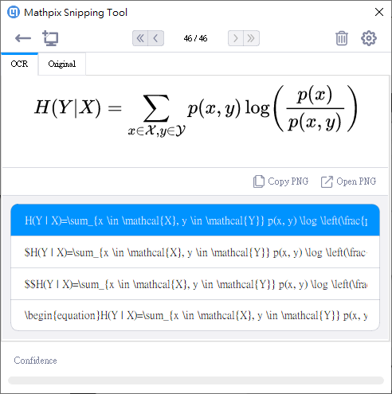
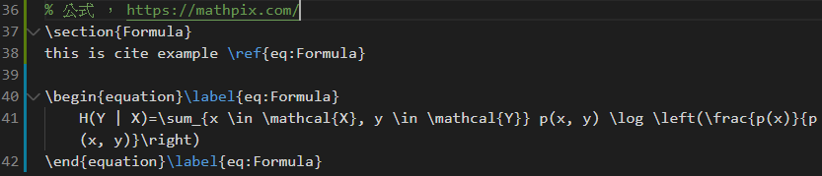
CCU-Latex-example 公式
安裝後登入使用快捷鍵 Ctrl + Alt + m

Slide 26

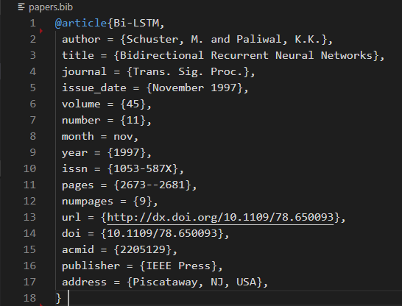
CCU-Latex-example 引用
開啟檔案 paper.bib

Slide 27
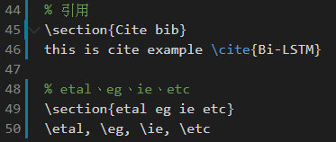
CCU-Latex-example etal、eg、ie、etc

Slide 28
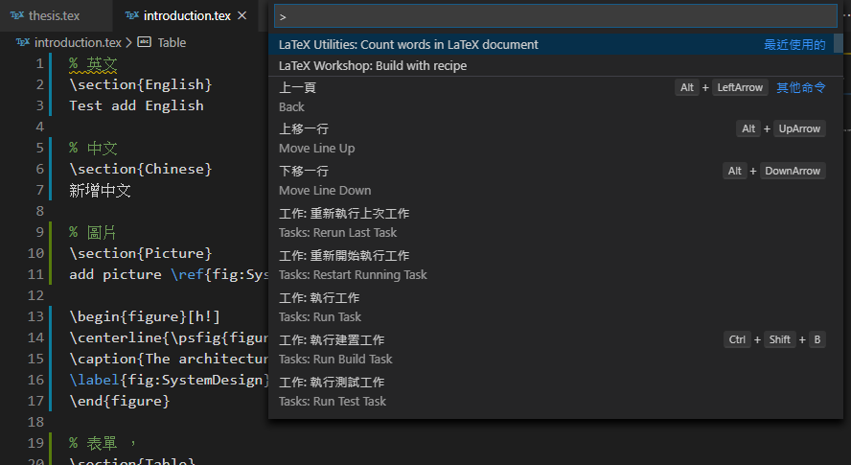
CCU-Latex-example 字數計算
呼叫命令列 Ctrl + Shift + P
輸入 LaTex Utilities: Counter words in LaTex document

Slide 29
Thanks for your attention !~

